Slide 1
Деятельность ГАОУ ДПО УМЦ по ГОЧС Оренбургской области по подготовке населения в сфере гражданской обороны и защиты от чрезвычайных ситуаций в условиях СВО

Slide 2
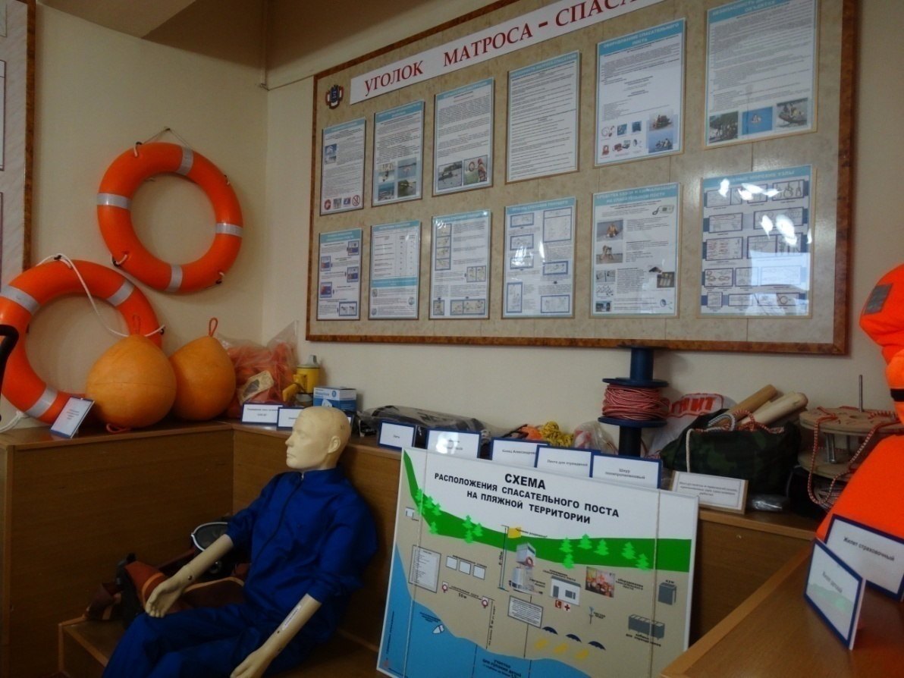
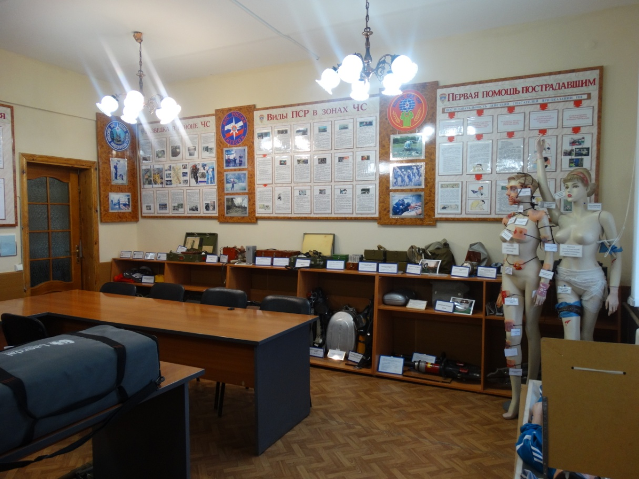
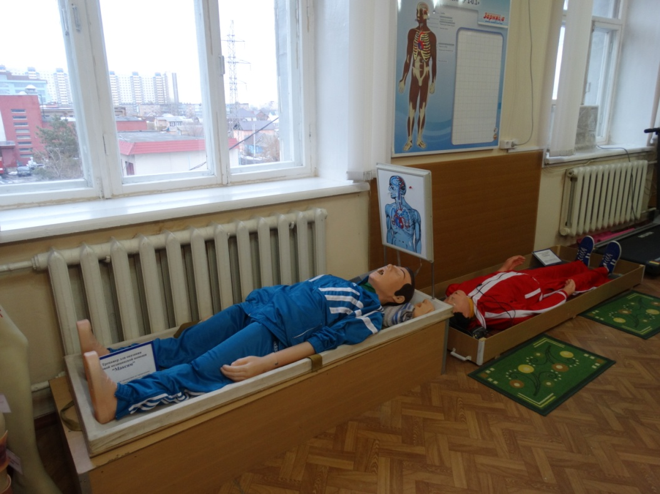
Класс подготовки спасателей

Slide 3
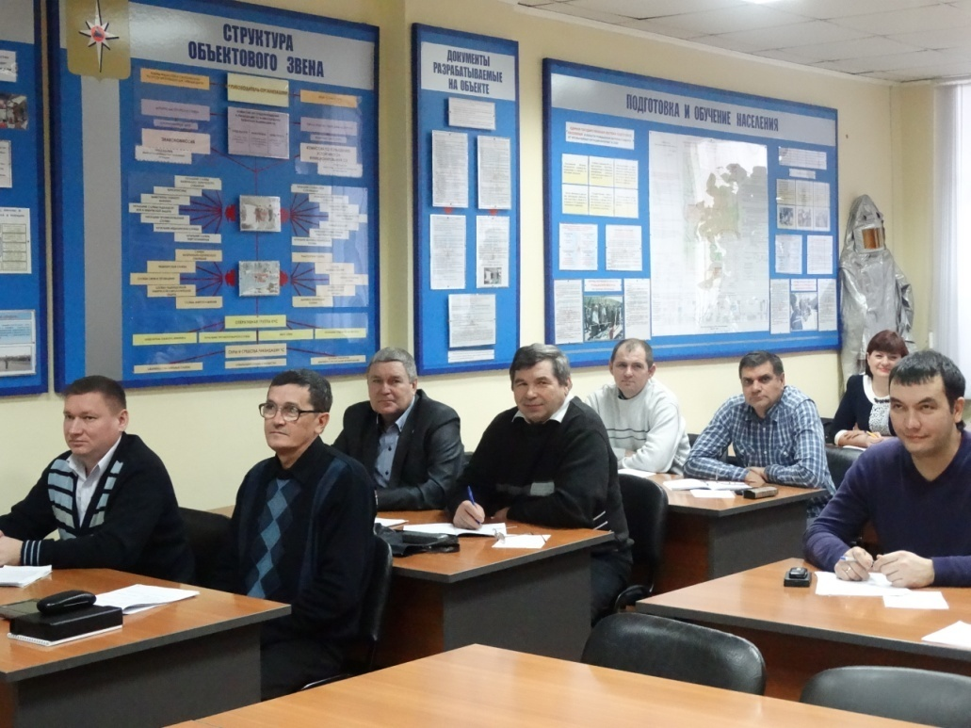
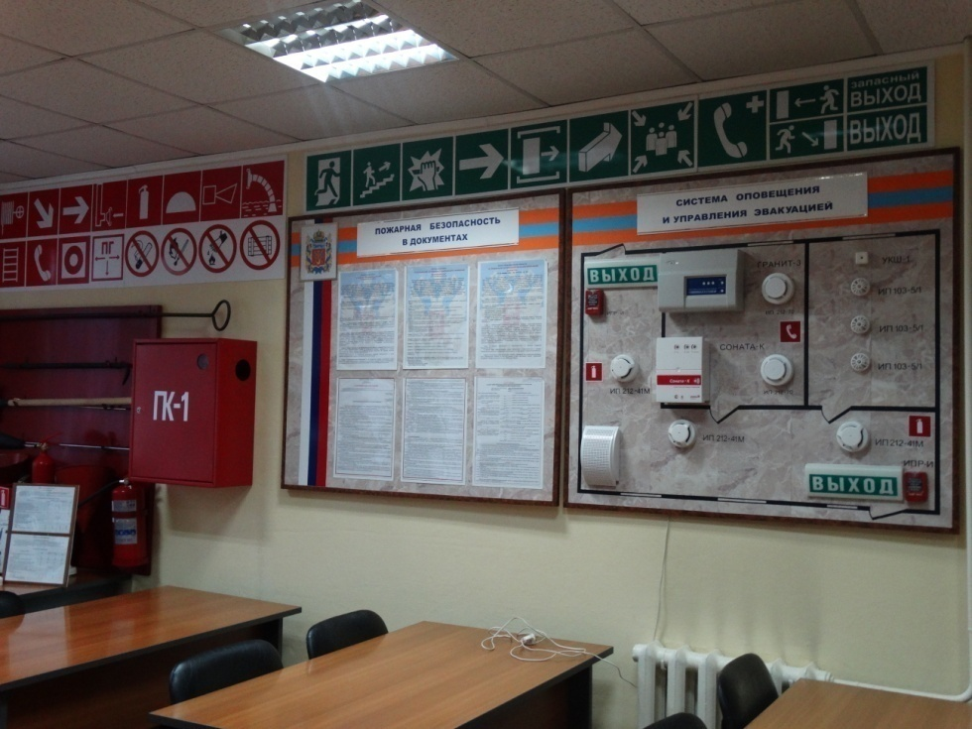
Учебный класс обучения
Мерам пожарной безопасности
Класс основ ГО и РСЧС

Slide 4
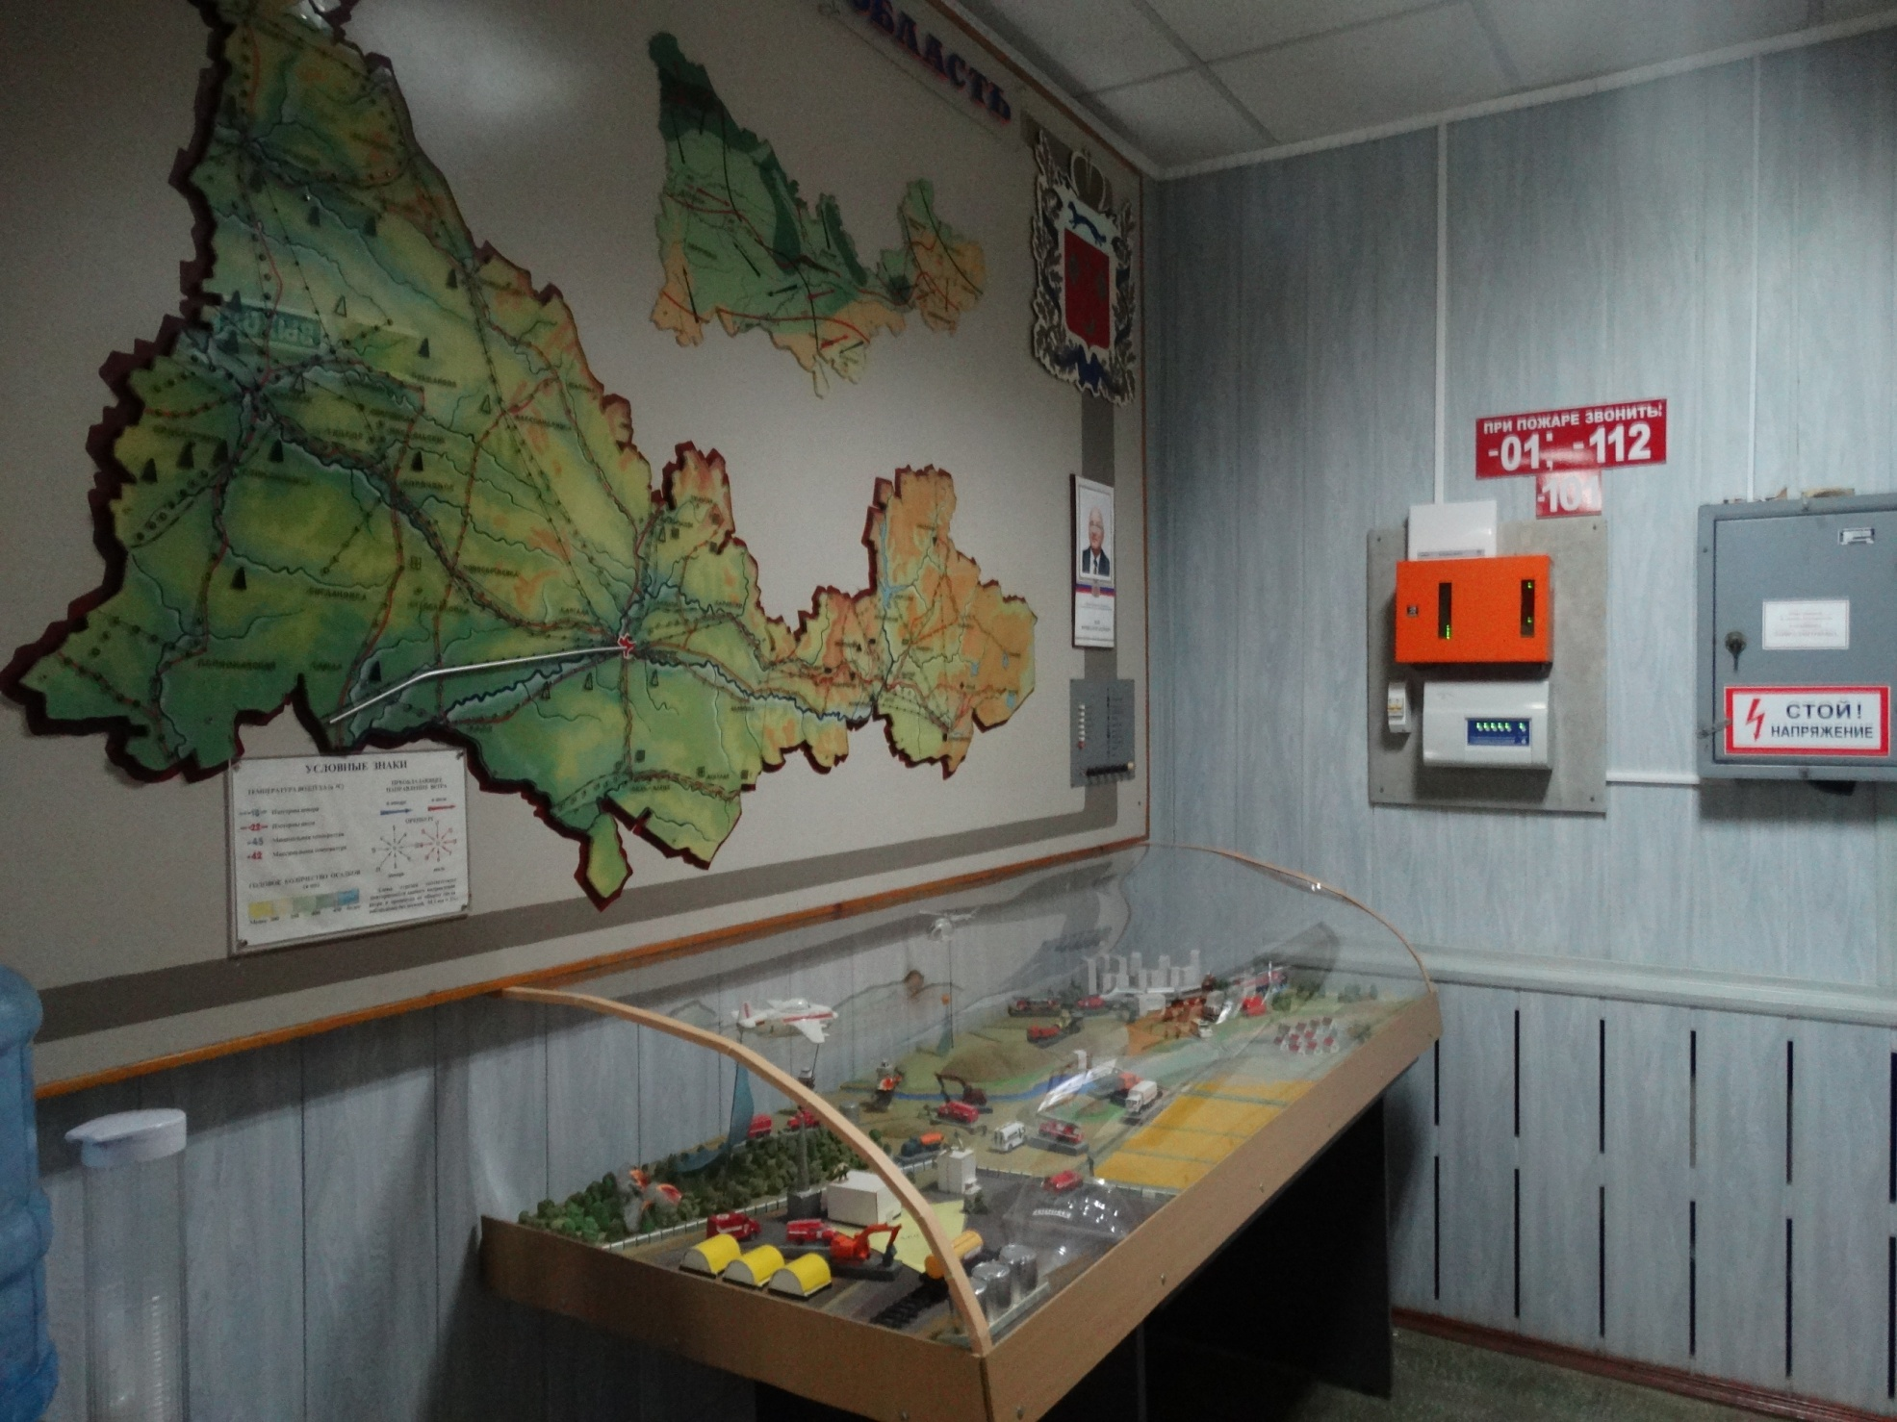

Slide 5
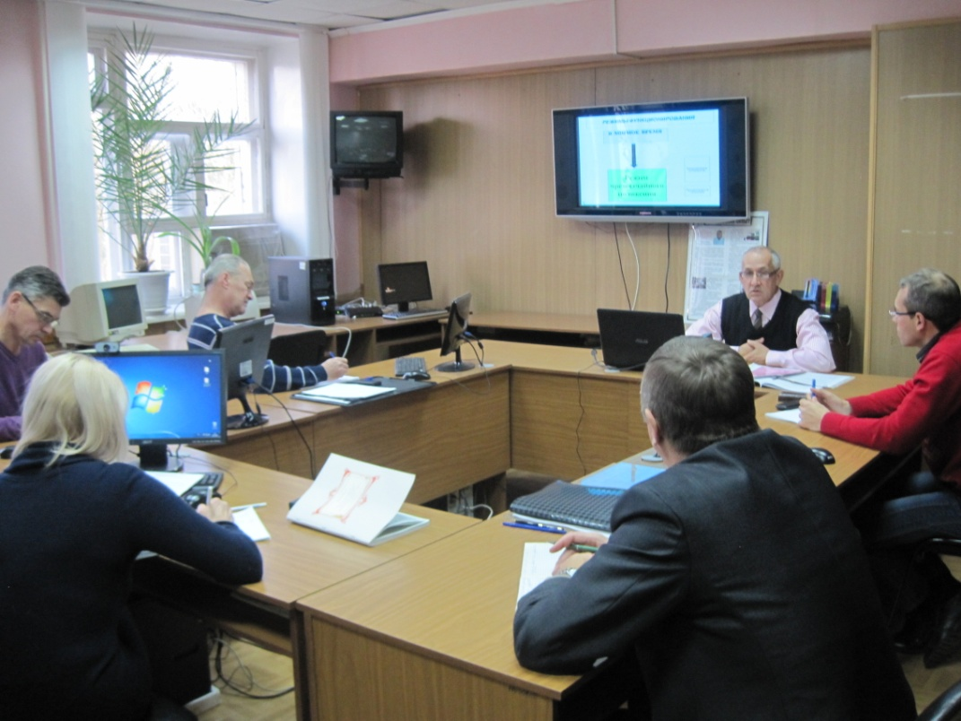
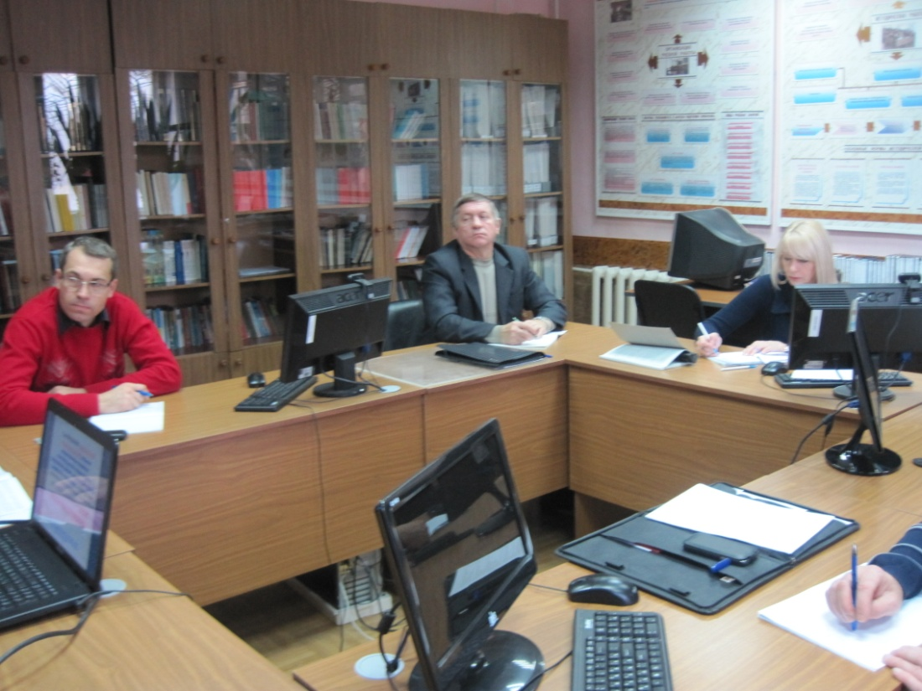
Класс ЕДДС
Учебно-методический кабинет

Slide 6
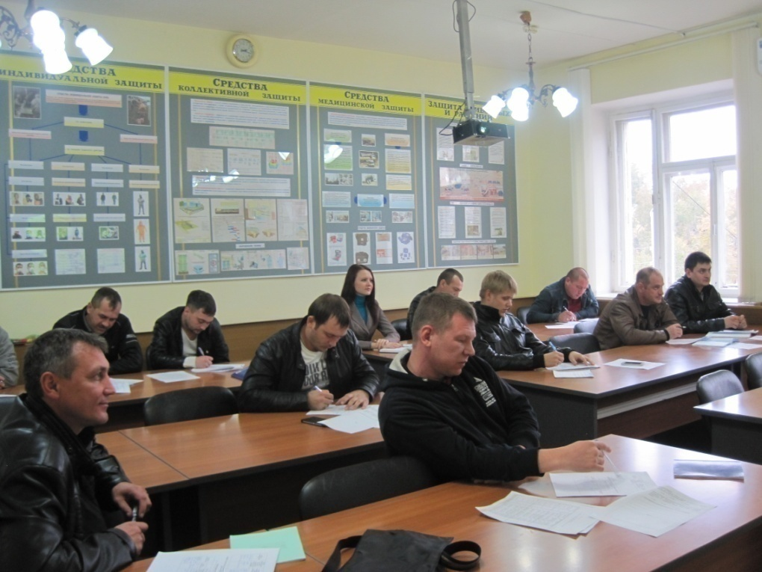
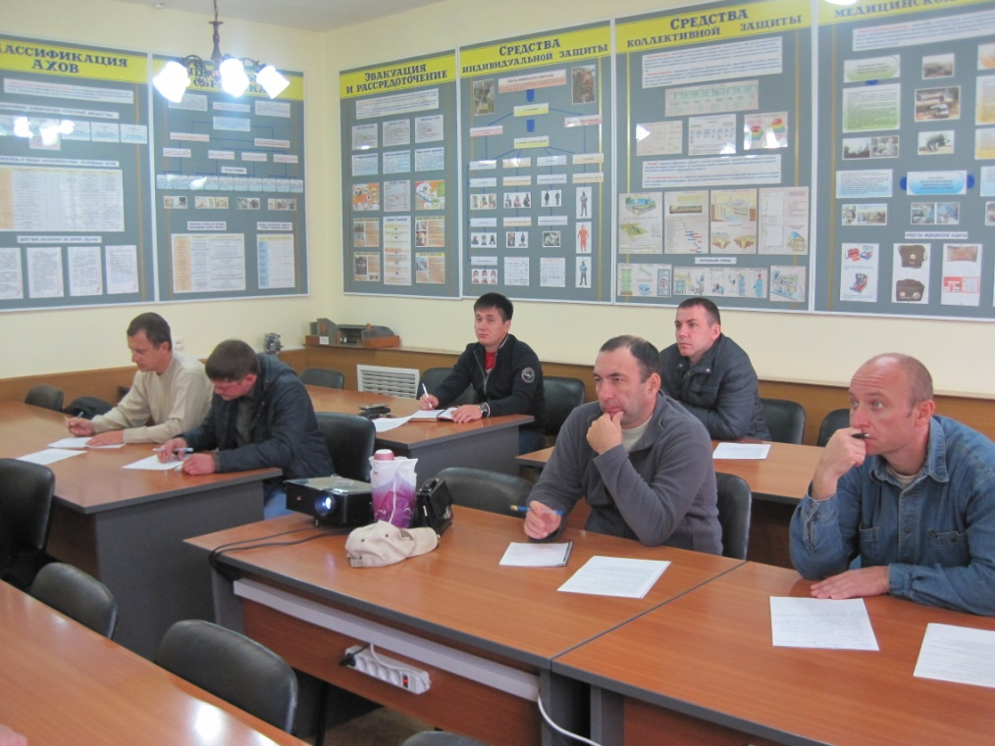
Класс защиты населения

Slide 7
Нормативно-правовые акты Оренбургской области
281-п
Постановление Правительства Оренбургской области от 16 мая 2018 г.
«О подготовке населения Оренбургской области в области гражданской обороны и защиты от чрезвычайных ситуаций природного и техногенного характера»
264-п
Постановление Правительства Оренбургской области от 4 августа 2006 года № 264-п
«Об утверждении положения по созданию и составу учебно-материальной базы по гражданской обороне, защите от чрезвычайных ситуаций, обеспечению пожарной безопасности и безопасности людей на водных объектах на территории Оренбургской области»
Положение об организации подготовки неработающего населения в области гражданской обороны и защиты от чрезвычайных ситуаций на территории Оренбургской области.

Slide 8
ПП 264-п
УМБ
Курсы ГО
УМЦ по ГОЧС
Организации
Общеобразовательные организации
Организации проф образования
УКП

Slide 9
Положение об организации подготовки неработающего населения в области гражданской обороны и защиты от чрезвычайных ситуаций на территории Оренбургской области
Организация подготовки неработающего населения
Методика работы по организации подготовки
Положение об УКП
Документы УКП, УМБ, организация работы
Программа подготовки неработающего населения

Slide 10
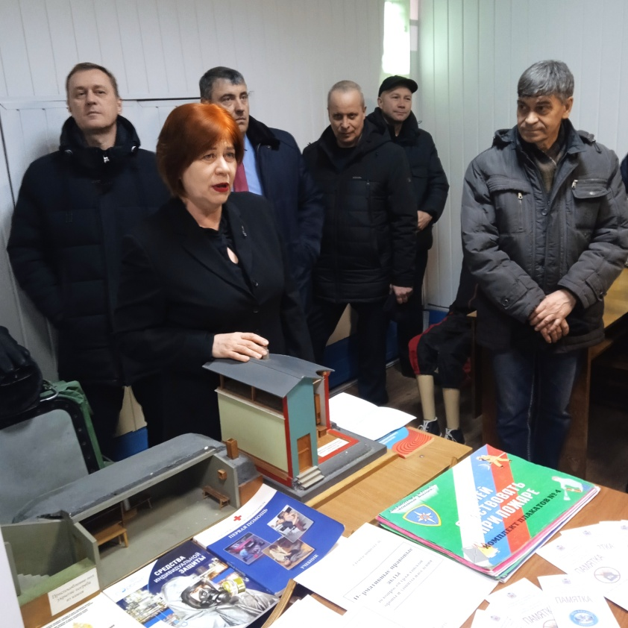
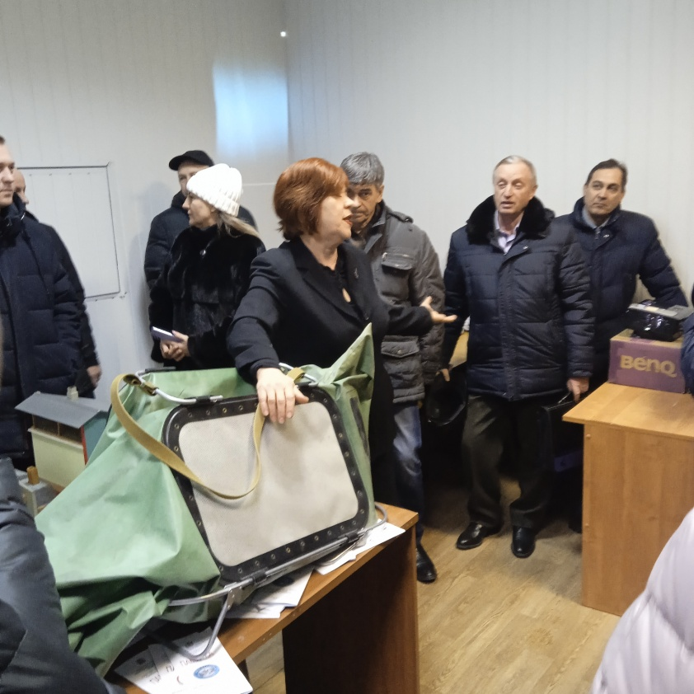
Проведение показного занятия по организации работы УКП (декабрь 2022г.)

Slide 11
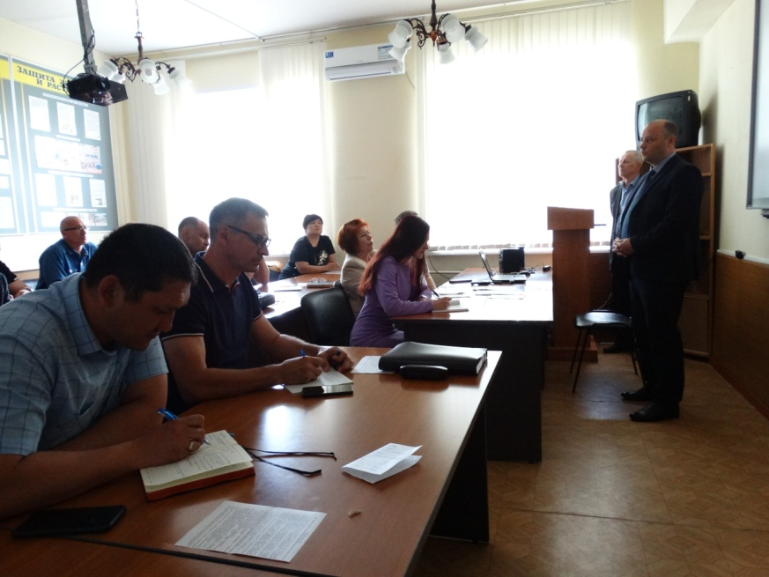
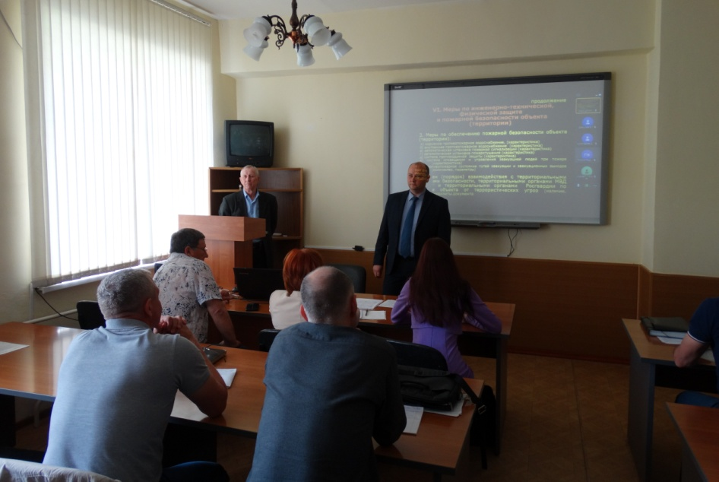
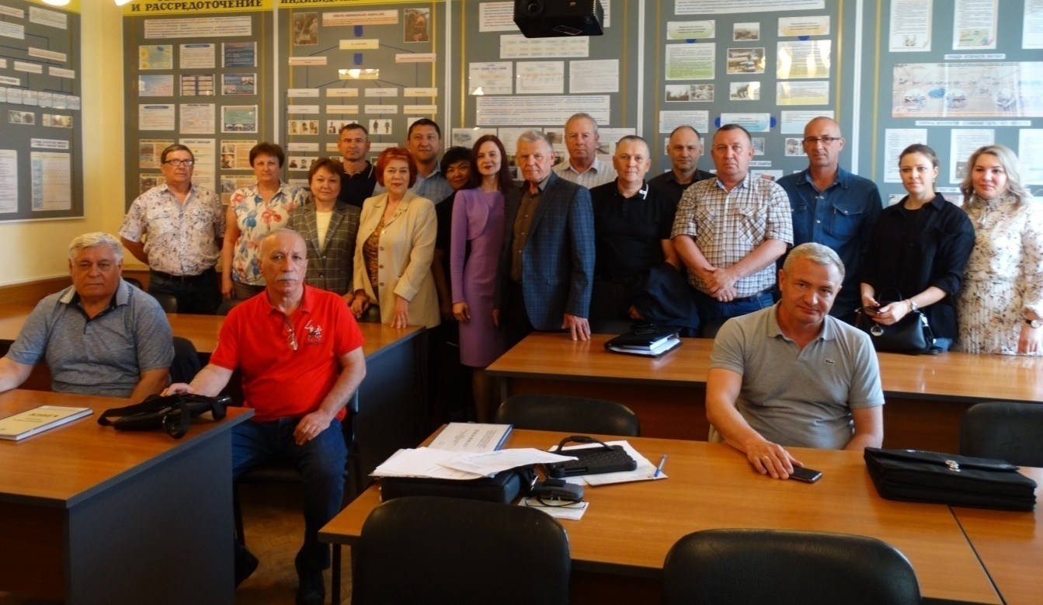
Проведение занятий по антитеррористической защищенности (май 2023г.)

Slide 12
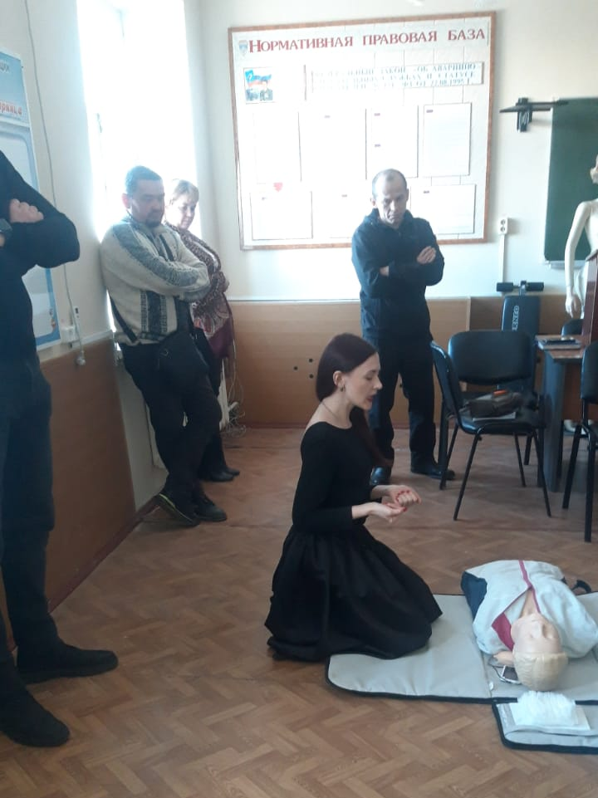
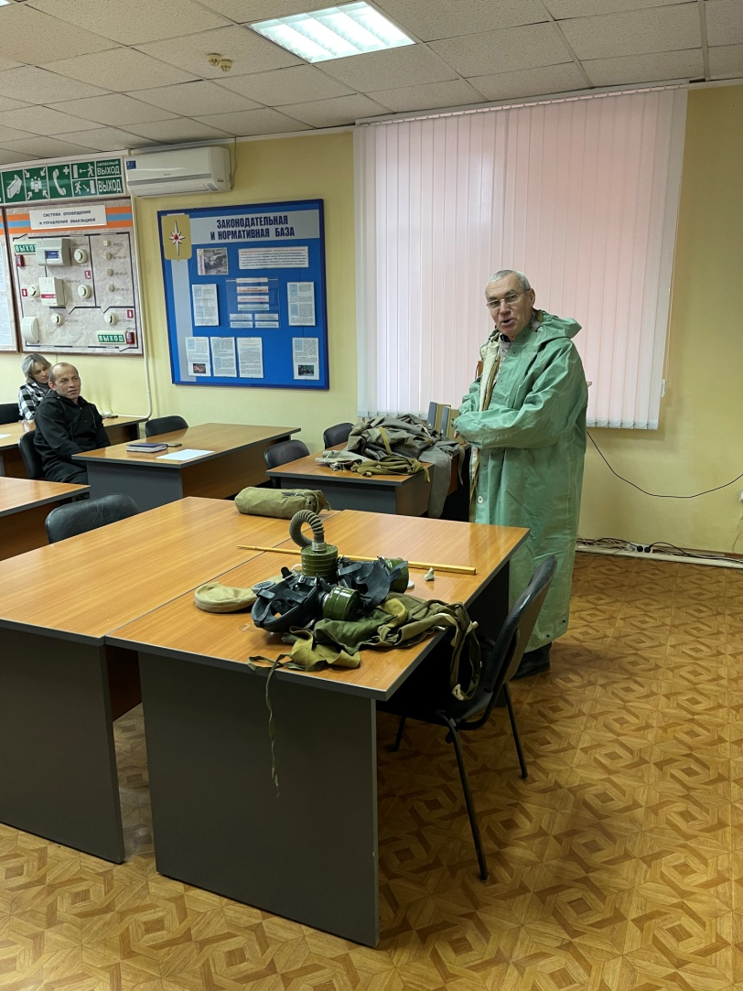
Подготовка населения по вопросам безопасности жизнедеятельности совместно с общественными организациями

Slide 13
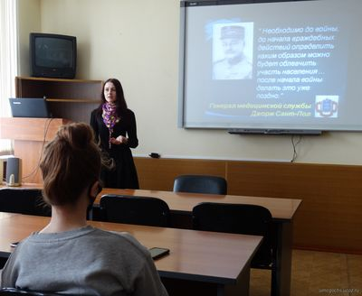
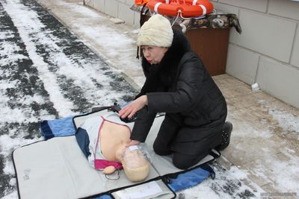
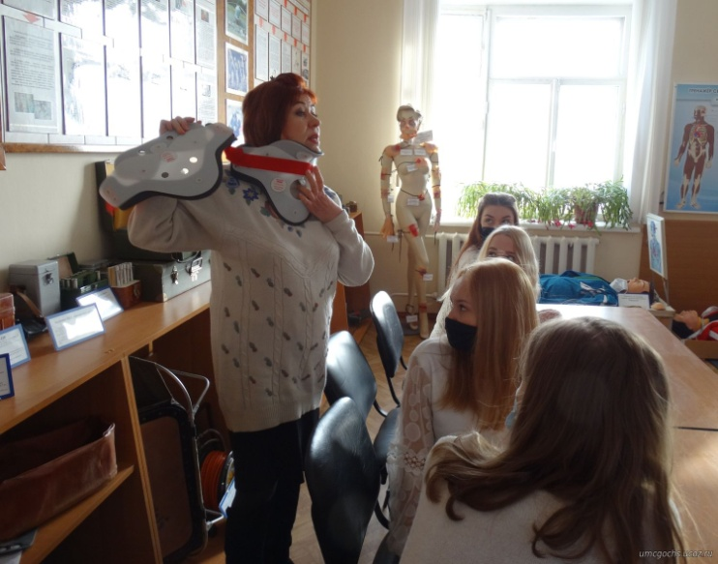
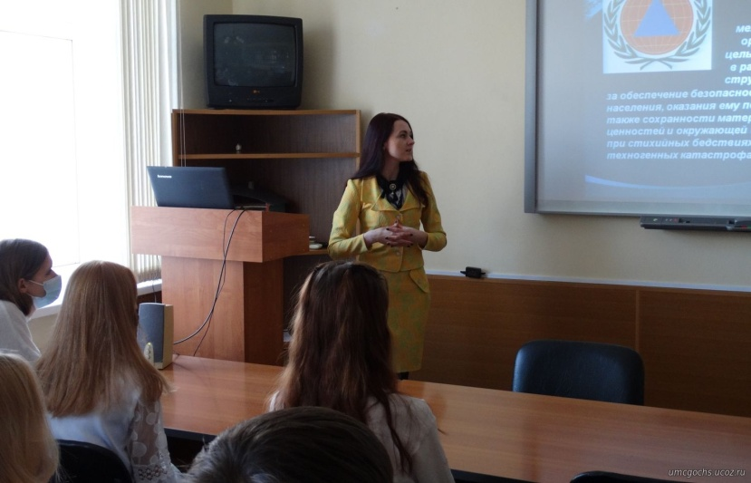
Мероприятия по пропаганде безопасности жизнедеятельности, участие в акции «Тонкий лед»

Slide 14
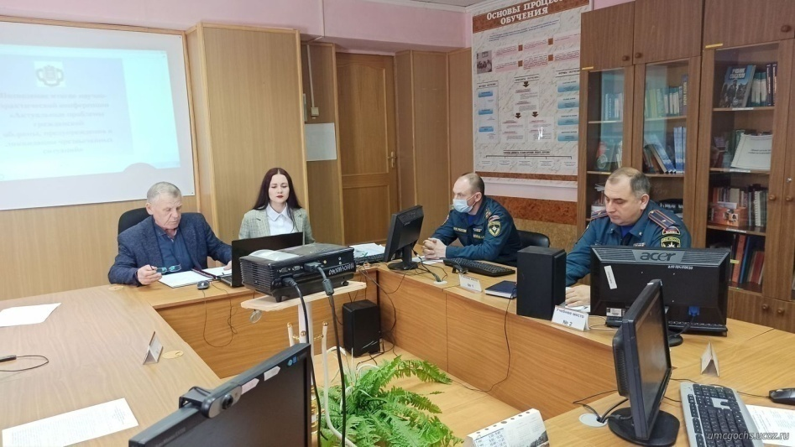
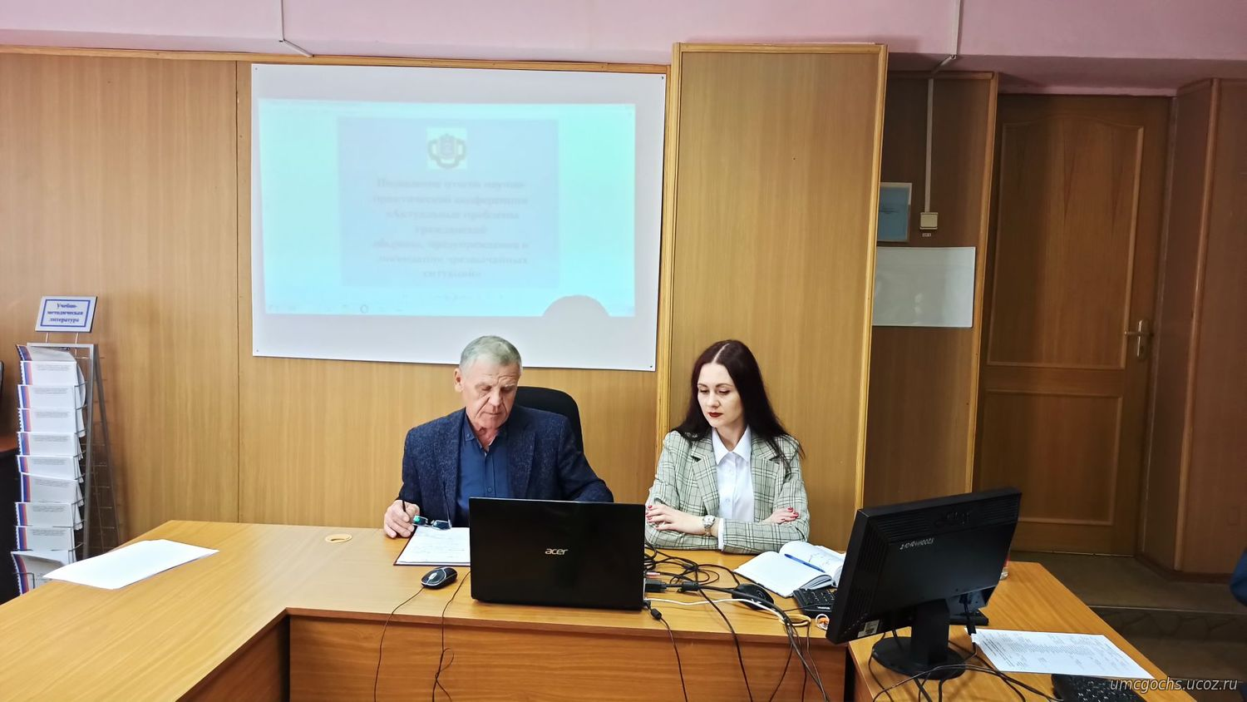
Научно-практическая конференция ««Актуальные проблемы гражданской обороны, предупреждения и ликвидации чрезвычайных ситуаций»

Slide 15
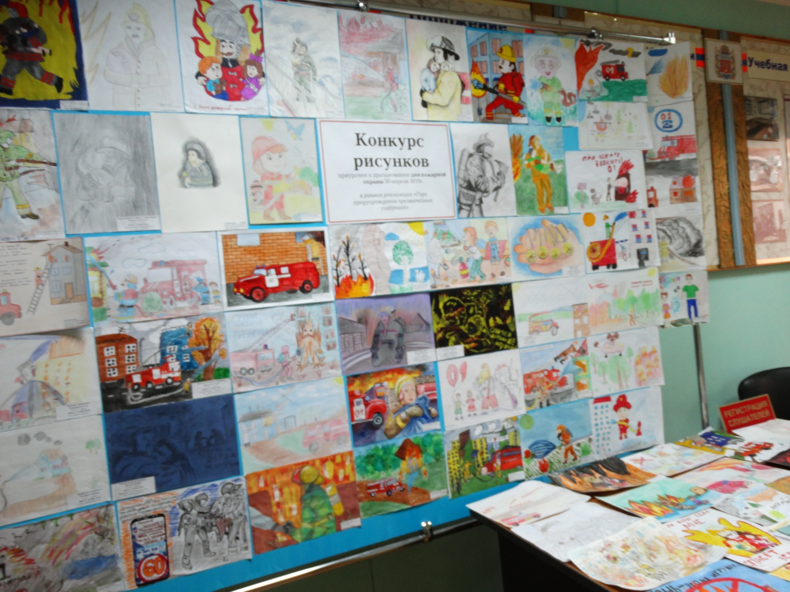
Проведение конкурсов для учащихся школ

Slide 16
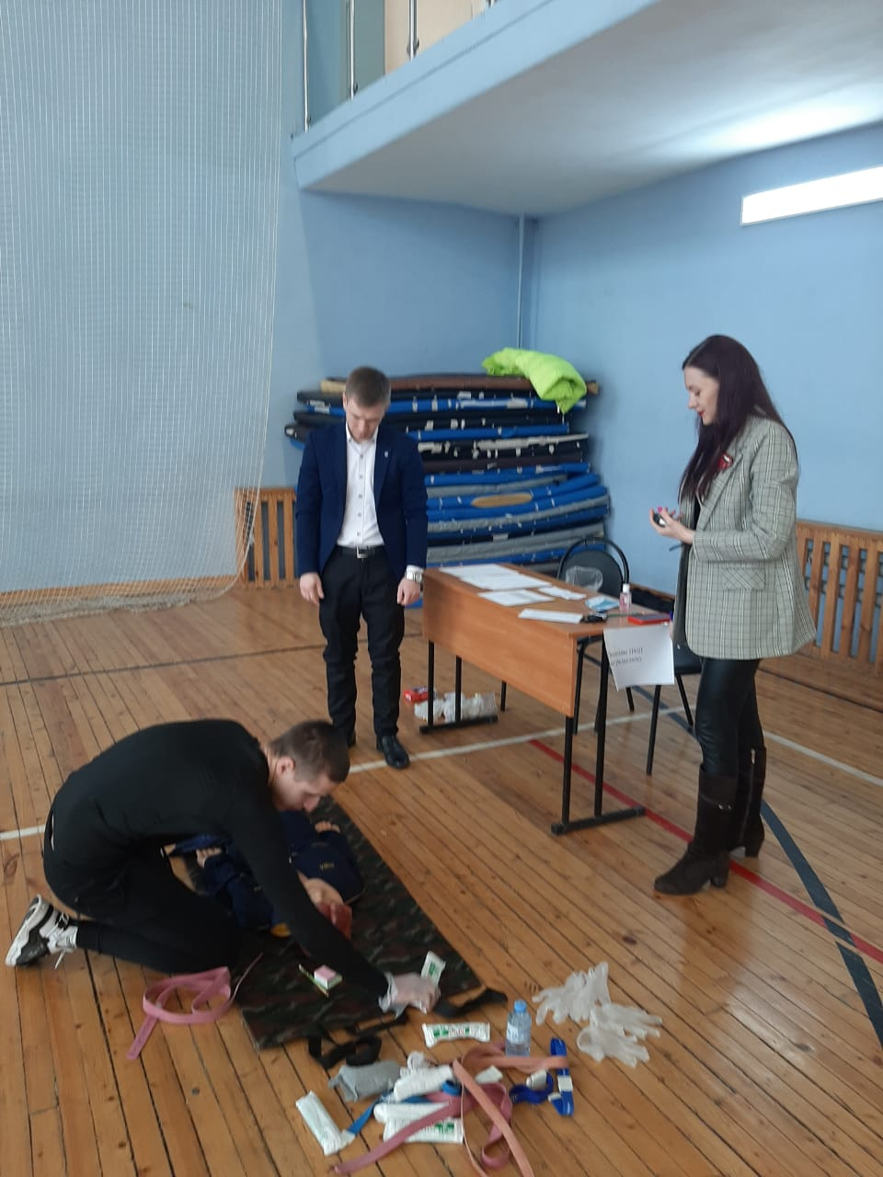
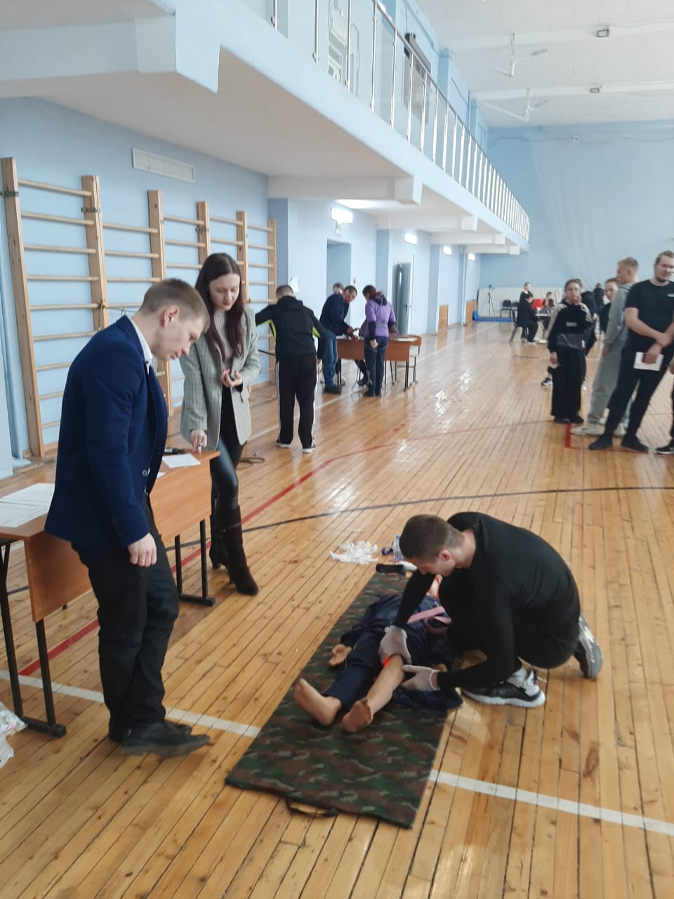
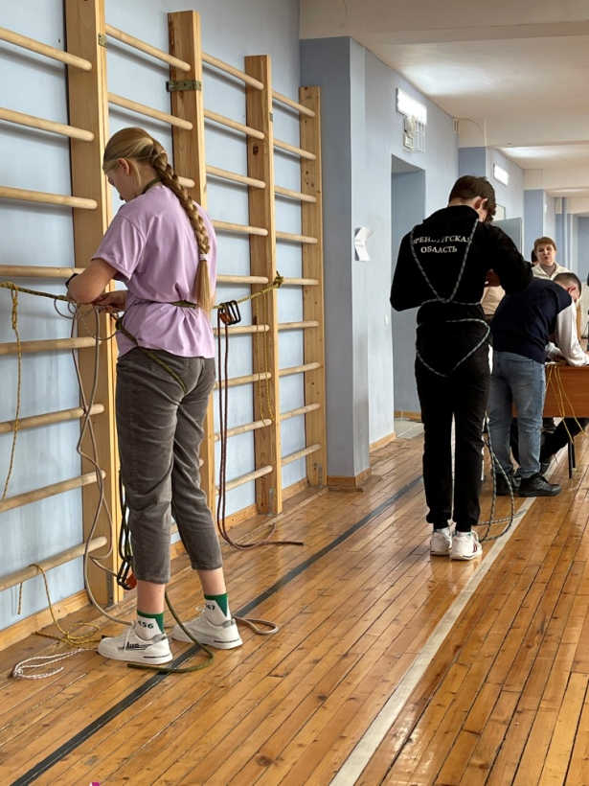
Участие в предметном жюри областного этапа всероссийской олимпиады по ОБЖ

Slide 17
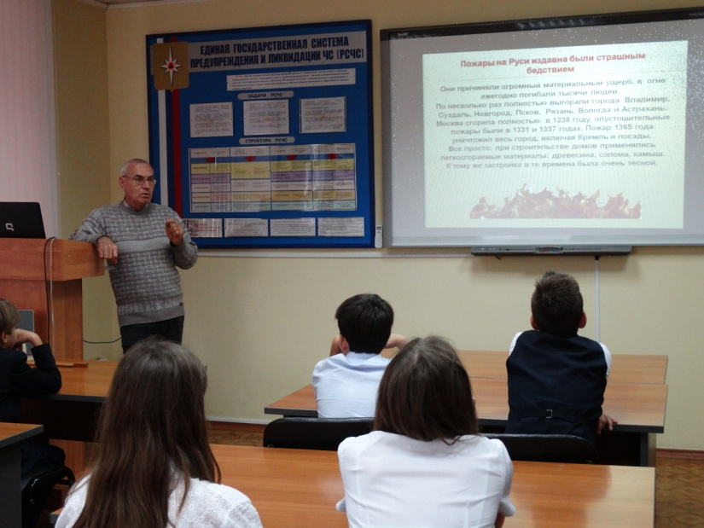
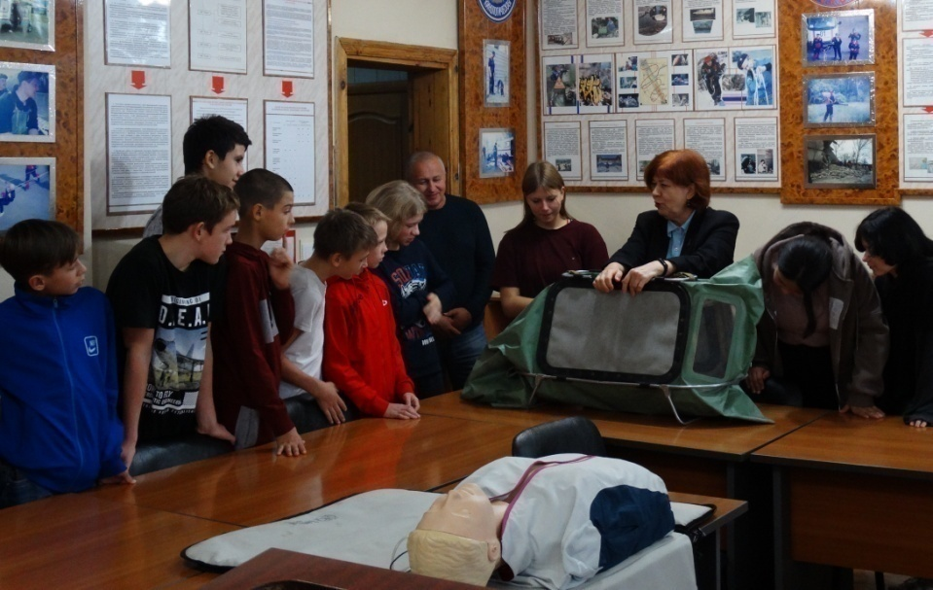
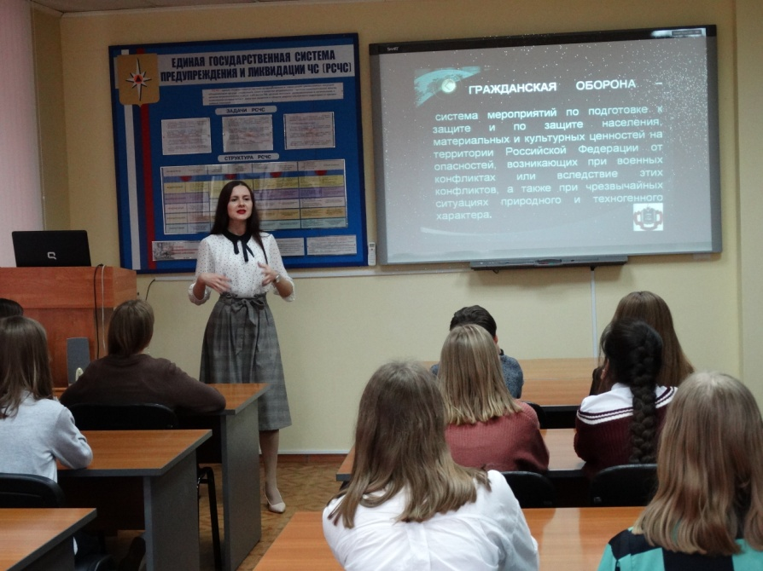
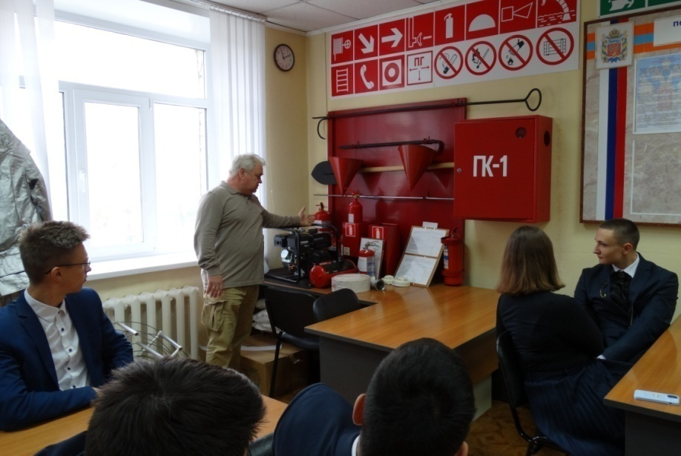
Подготовка к олимпиаде по ОБЖ, соревнованиям «Школа безопасности»

Slide 18
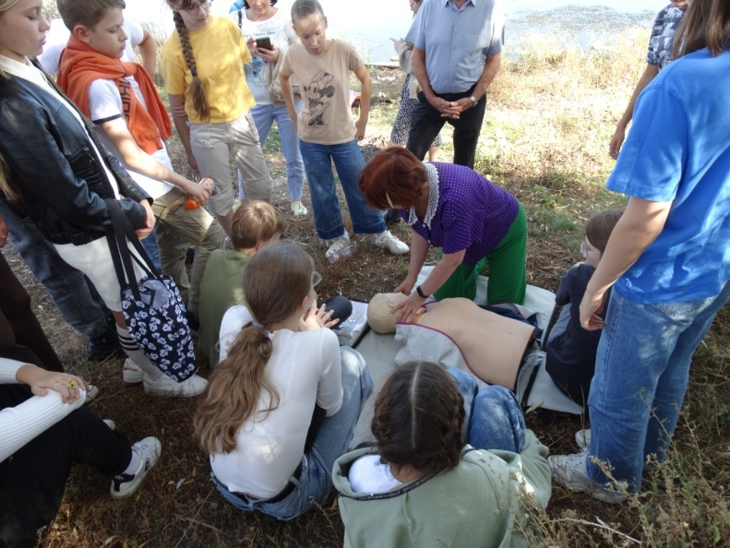
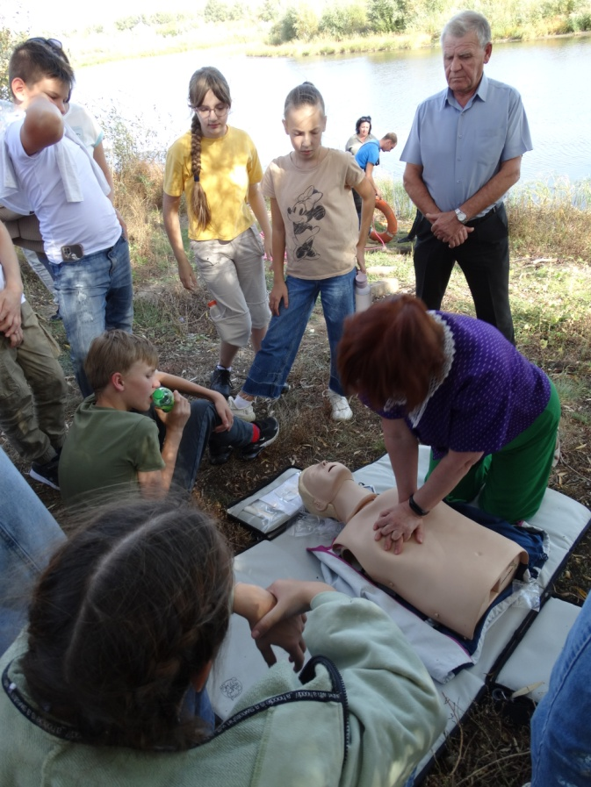
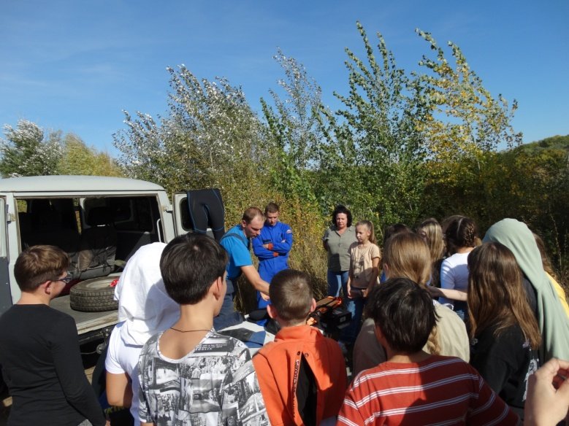
Подготовка учащихся школ по программе «Спасатель»

Slide 19
Сайт http://umcgochs.ucoz.ru/ «В контакте» https://vk.com/umcgochs56

Slide 20
Подготовка
неработающего населения в 2023 году
В 2023 году будет проведен Учебно-методический сбор с руководителями учебно-консультационных пунктов в онлайн формате на базе ГАОУ ДПО УМЦ по ГОЧС Оренбургской области по вопросам работы по пропаганде безопасности жизнедеятельности в условиях проведения специальной военной операции на Украине.

Slide 21
Принципы подготовки
Регулярность
Доступность
Комплексный
подход
Системность

Slide 22
Доклад окончен. Благодарю за внимание!

